Slide 1
ТОО НПО Группа Компаний DOSTI
2022
ЯЗЫК ПРОГРАММИРОВАНИЯ C#
Лектор: Тренер от компании «ТОО «НПО «Группа Компаний «DOSTI»
Мольганов Андрей Александрович

Slide 2
План курса
2
ТОО НПО Группа Компаний DOSTI
2022

Slide 3
План курса
3
Курс состоит из модулей и параграфов, каждый параграф сочетает в себе три необходимых элемента учебного процесса:
Лекционный материал – студентам рассказывается теоретическая информация о субъекте (язык программирования, технология, схема), необходимая для выполнения практического материала;
Практический материал – студентам рассказывается краткое техническое задание на выполнение самостоятельного практического материала (написание алгоритма, конструирование процессов);
ТОО НПО Группа Компаний DOSTI
2022

Slide 4
План курса
4
Самостоятельная работа студента (сокр. СРС) – студентам дается академическая свобода в выборе темы самостоятельной работы, которую они защищают на определенном промежутке времени перед аудиторией;
Комплексное тестирование – после окончания курса, студенты сдают комплексное тестирование, направленное на оценку их знаний и умения применять освоенные технологии в реальной обстановке
ТОО НПО Группа Компаний DOSTI
2022

Slide 5
План курса
5
Курс рассчитан на 4 недели, при стандартной часовой нагрузке в 6 часов/день. Каждое занятие включает в себя лекционный и практический материал, выполнение которого обязательно.
Тема самостоятельной работы студента определяется самим студентом. Самостоятельная работа студента должна состоять из вменяемой презентации, программного кода и схем работы, а также текста выступления. Самостоятельная работа студента должна быть авторской, содержать в себе тезис и доказательство тезиса с помощью программного кода. Например – более быстрое решение алгоритма или взаимодействие со структурами данных.

Slide 6
План курса
6
Посещение и выполнение четырех лекционных занятий (вкл. практическую часть);
Защита самостоятельной работы студента в конце каждой недели;
Сдача КТ в конце курса (теоретическая + практическая часть);
Посещение лекционных занятий
Выполнение практических работ
Сдача самостоятельной работы
Сдача комплексного тестирования
ТОО НПО Группа Компаний DOSTI
2022

Slide 7
Описание курса
7
Студенты поступившие на этот курс, изучат следующие вещи:
Основы программирования (переменные, управление программой);
Отладка программы и проектов с помощью отладчиков и debugger’s;
Познакомятся с алгоритмами и структурами данных;
Изучат линейное, объектно-ориентированное, и обобщенное программирование;
Работать с системами контроля версий (Git, Github);
ТОО НПО Группа Компаний DOSTI
2022

Slide 8
Правила сдачи выполненных работ
8
Выполняя самостоятельные работы, Вы как студент соглашаетесь со следующими пунктами:
Списывание, плагиат, выдача своей работы за чужую, а также другие умышленно совершенные действия направленные на получение несоответствующей вашим знаниям оценки, означает что преподаватель выставляет ВАМ НОЛЬ баллов за данную работу без объяснений и возможности пересдачи в будущем;
В случае пропуска конечной даты сдачи работы студента, он имеет право сдать работу до конца недели в любое свободное время, при этом получив итоговую оценку на 10% меньше (штраф отменяется, если причина уважительная и документально подтверждена);
ТОО НПО Группа Компаний DOSTI
2022

Slide 9
Правила сдачи выполненных работ
9
В случае пропуска комплексного тестирования, он имеет право пройти комплексное тестирование в оговоренное время до конца недели, при этом получив итоговую оценку на 25% меньше (штраф отменяется, если причина уважительная и документально подтверждена);
В случае пропуска лекционных занятий, студент получает 0 баллов (штраф отменяется, если причина уважительная и документально подтверждена);
ТОО НПО Группа Компаний DOSTI
2022

Slide 10
Создание проекта в VS2022
10
ТОО НПО Группа Компаний DOSTI
2022

Slide 11
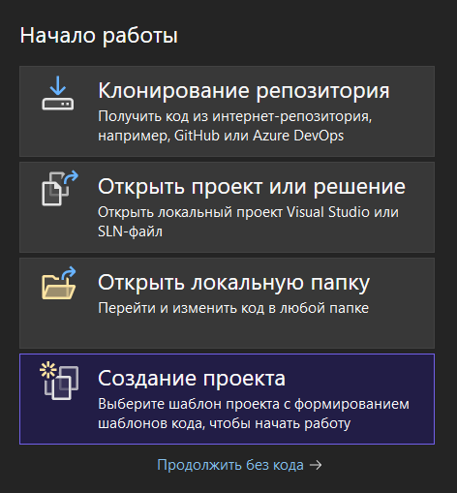
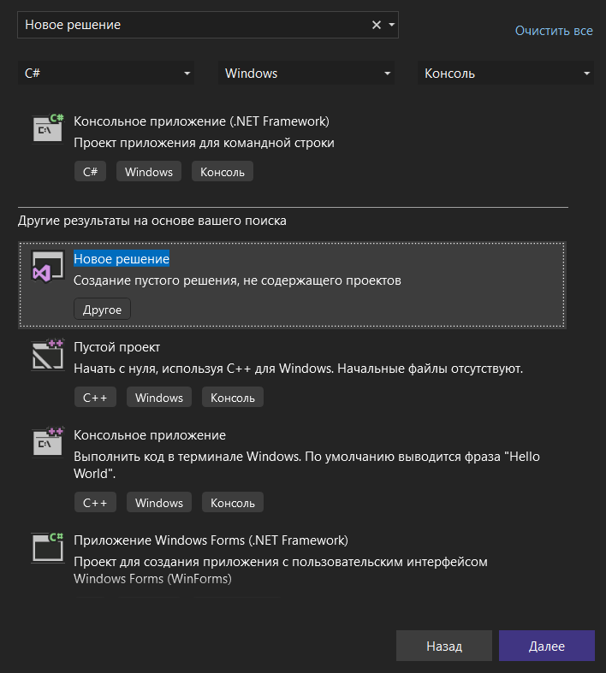
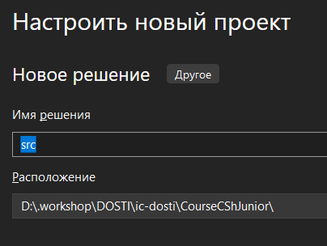
Создание первого проекта
11
ТОО НПО Группа Компаний DOSTI
2022

Slide 12
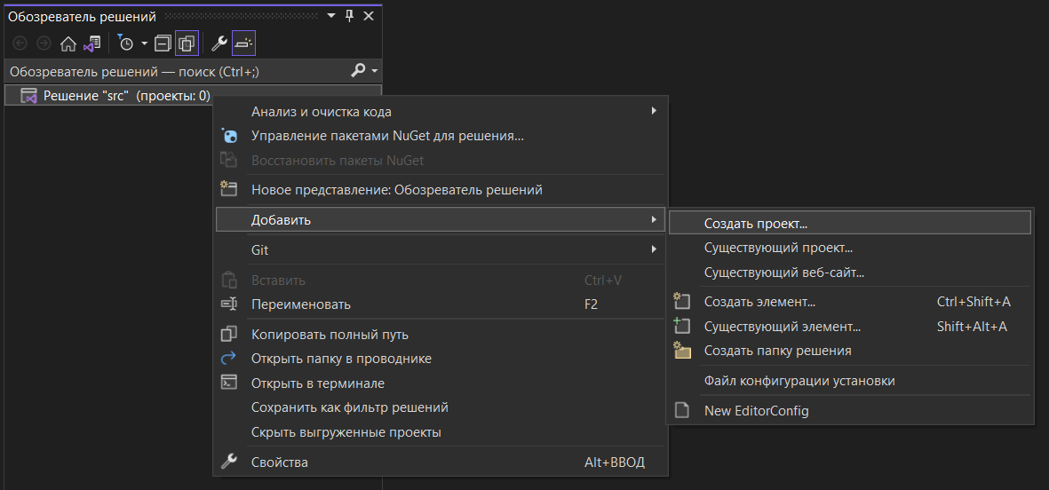
Создание первого проекта
12
ТОО НПО Группа Компаний DOSTI
2022

Slide 13
Создание первого проекта
13
ТОО НПО Группа Компаний DOSTI
2022

Slide 14
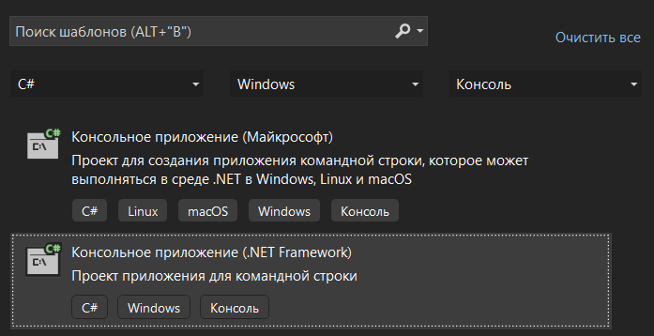
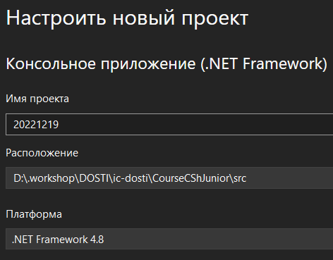
Создание первого проекта
14
ТОО НПО Группа Компаний DOSTI
2022

Slide 15
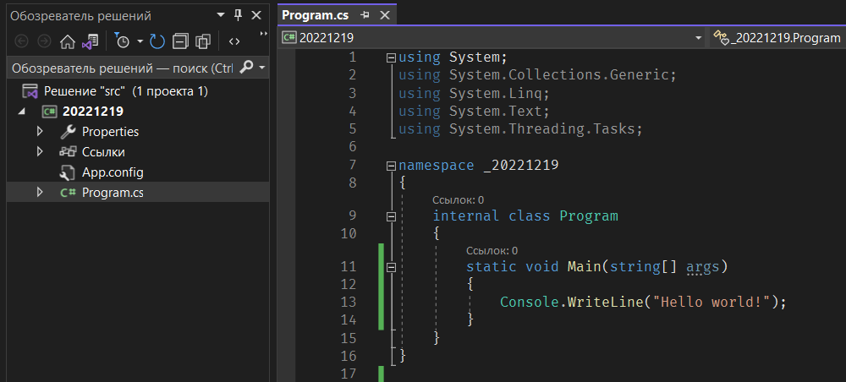
Создание первого проекта
15
ТОО НПО Группа Компаний DOSTI
2022

Slide 16
Git и VCS
16
ТОО НПО Группа Компаний DOSTI
2022

Slide 17
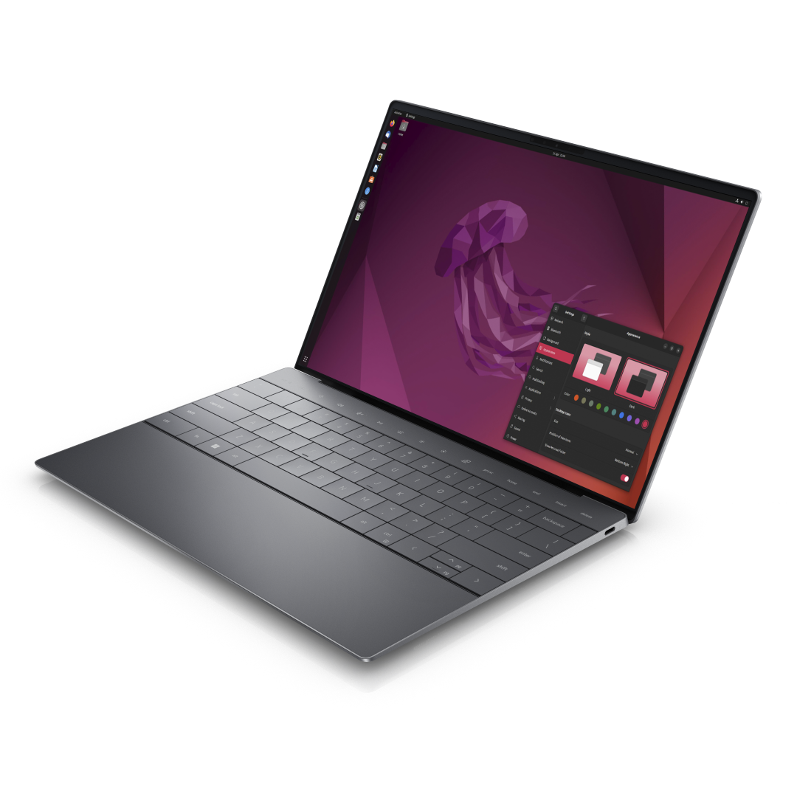
Git
17
Целевая операционная система для которой мы будем писать программное обеспечение на C++ это Linux. В нашем случае это будет дистрибутив Ubuntu Linux 22.04. Использование Windows на данном курсе запрещено и будет расцениваться как попытка умышленной не сдачи домашнего задания и трата времени преподавателя и студентов на пустые вопросы.
ТОО НПО Группа Компаний DOSTI
2022

Slide 18
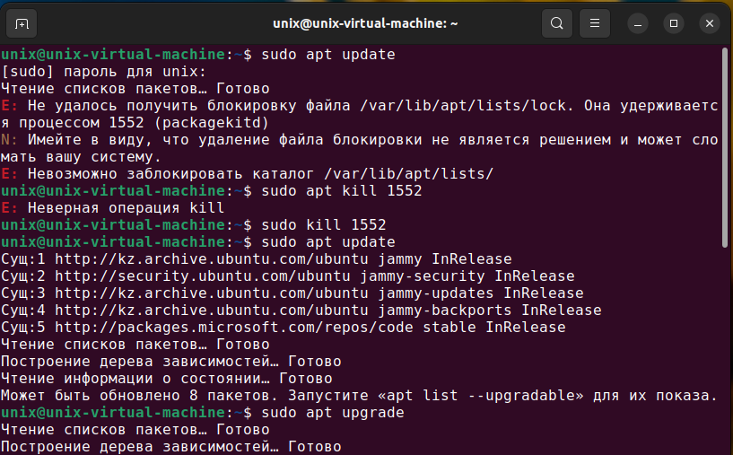
Git
18
Для установки необходимого программного окружения, откройте терминал и введите следующие команды от имени суперпользователя:
$ sudo apt install gcc
$ sudo apt install cmake
$ sudo apt install git
ТОО НПО Группа Компаний DOSTI
2022

Slide 19
Git
19
Дополнительно установите Visual Studio Code
$ sudo apt install software-properties-common apt-transport-https wget
$ wget -q https://packages.microsoft.com/keys/microsoft.asc -O- | sudo apt-key add –
$ sudo add-apt-repository "deb [arch=amd64] https://packages.microsoft.com/repos/vscode stable main“
$ sudo apt update
$ sudo apt install code
ТОО НПО Группа Компаний DOSTI
2022

Slide 20
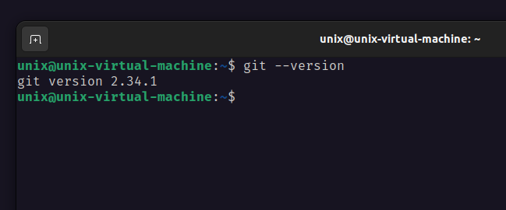
Git
20
Проверьте версию Git после установки
ТОО НПО Группа Компаний DOSTI
2022

Slide 21
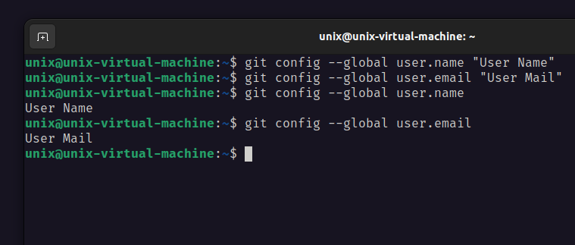
Git
21
Укажите ваше имя и почтовый адрес
ТОО НПО Группа Компаний DOSTI
2022

Slide 22
Git
22
Зарегистрируйтесь на сайте https://github.com;
Создайте репозиторий с названием «ваша-фамилия-год», например «molganov-2023»;
ТОО НПО Группа Компаний DOSTI
2022

Slide 23
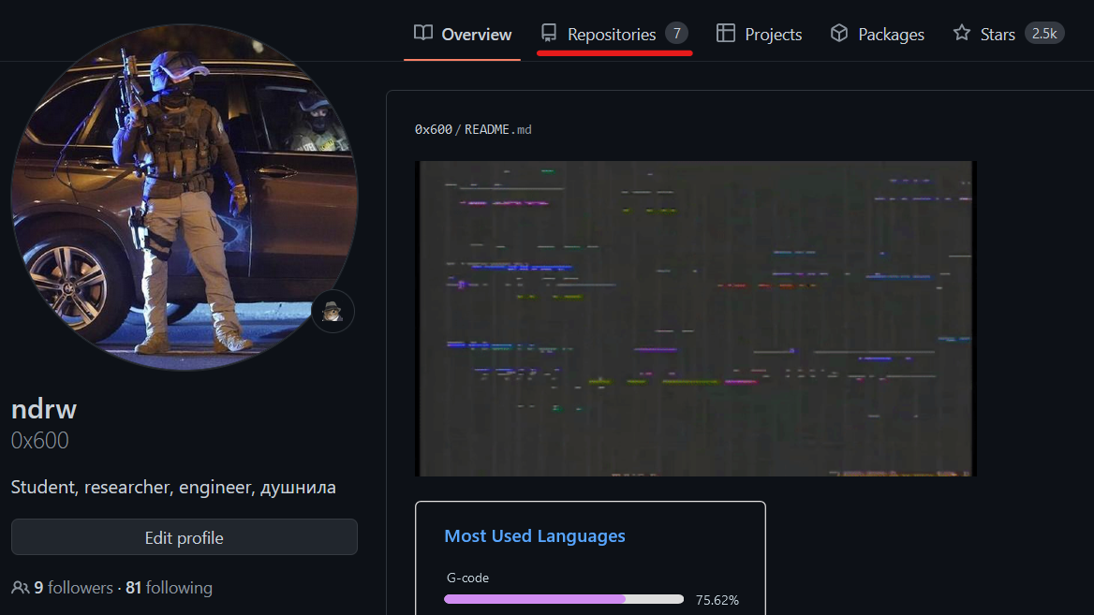
Git
23
ТОО НПО Группа Компаний DOSTI
2022

Slide 24
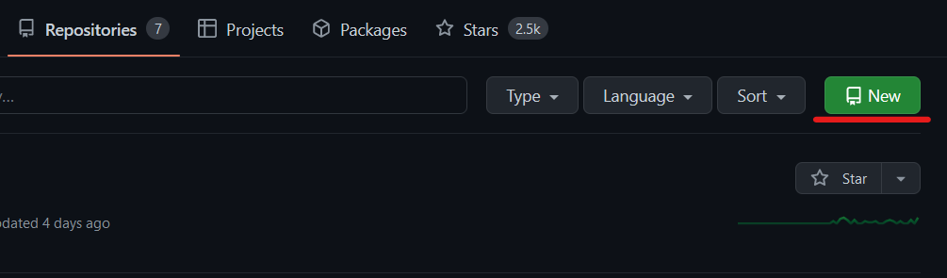
Git
24
ТОО НПО Группа Компаний DOSTI
2022

Slide 25
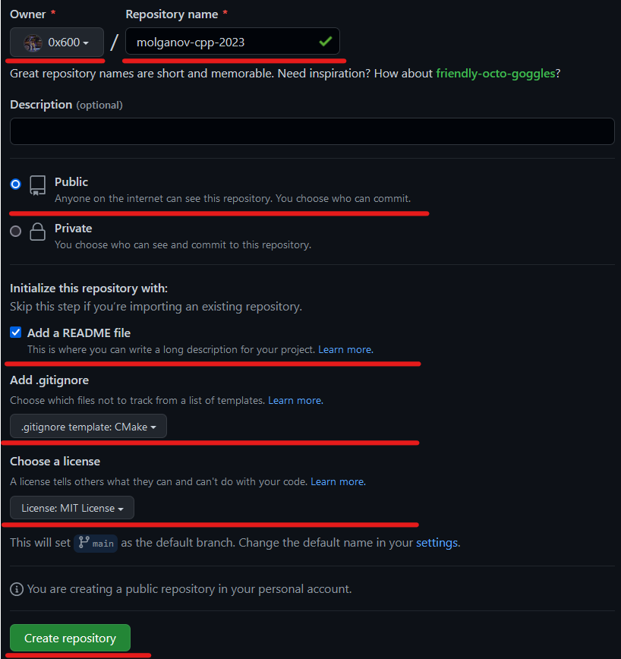
25
ТОО НПО Группа Компаний DOSTI
2022

Slide 26
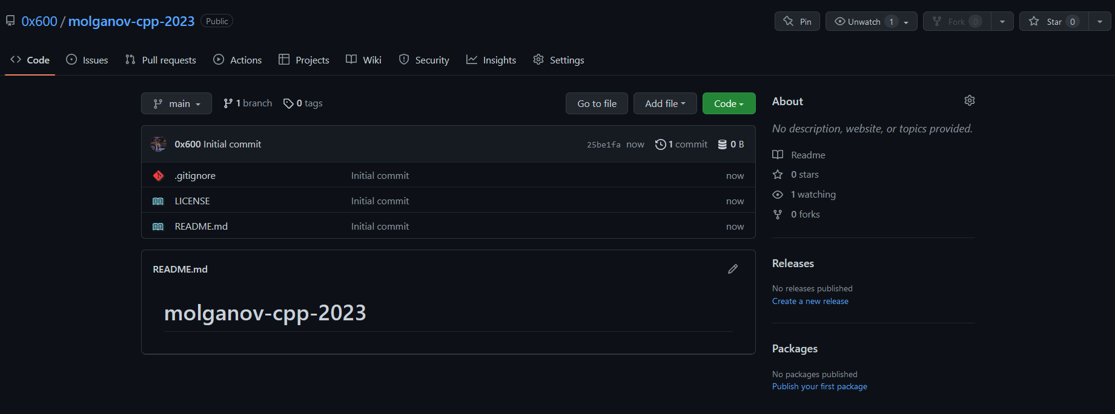
Git
26
ТОО НПО Группа Компаний DOSTI
2022

Slide 27
Github CLI
27
ТОО НПО Группа Компаний DOSTI
2022

Slide 28
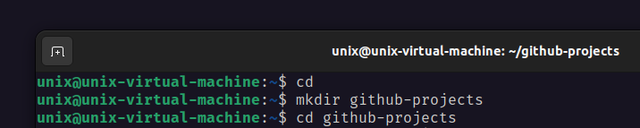
Git
28
$ sudo apt install gh
ТОО НПО Группа Компаний DOSTI
2022

Slide 29
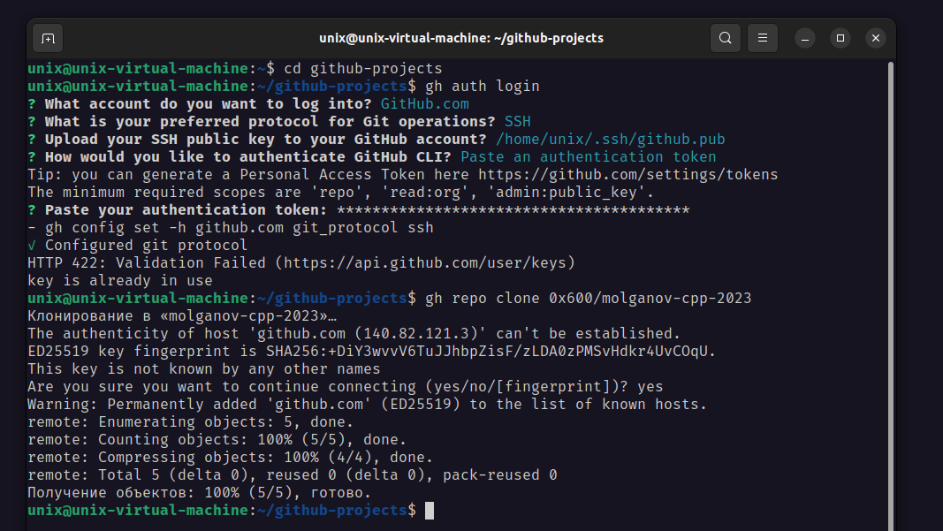
Git
29
ТОО НПО Группа Компаний DOSTI
2022

Slide 30
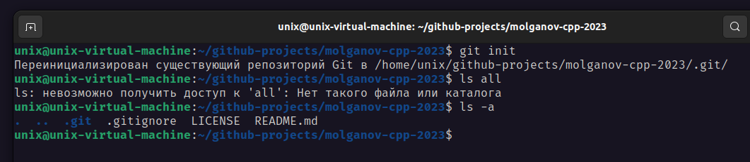
Git
30
ТОО НПО Группа Компаний DOSTI
2022

Slide 31
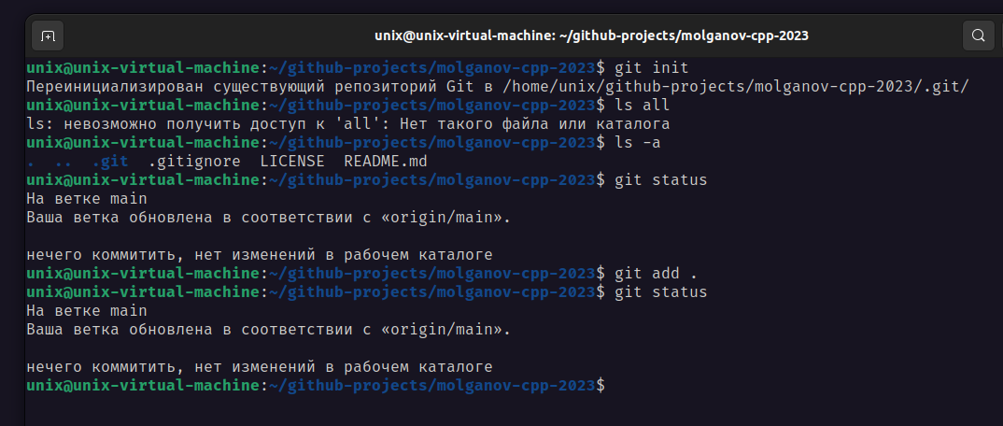
Git
31
ТОО НПО Группа Компаний DOSTI
2022

Slide 32
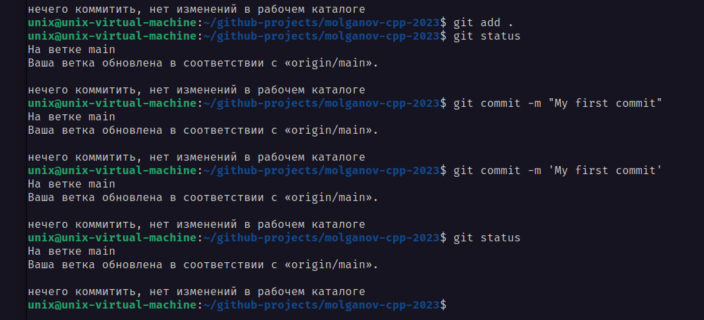
Git
32
ТОО НПО Группа Компаний DOSTI
2022

Slide 33
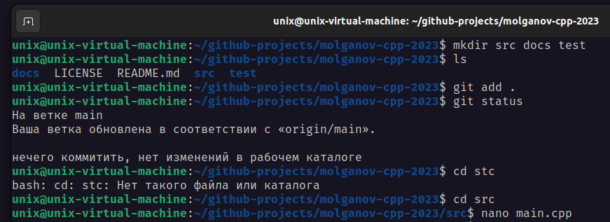
Git
33
ТОО НПО Группа Компаний DOSTI
2022

Slide 34
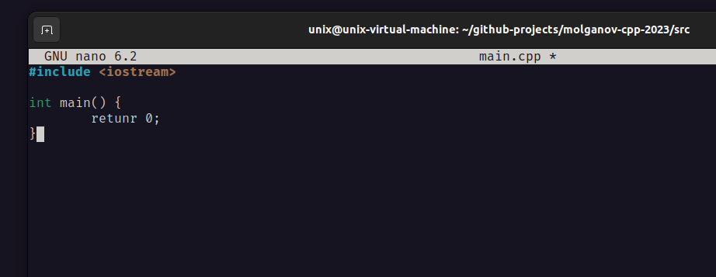
Git
34
ТОО НПО Группа Компаний DOSTI
2022

Slide 35
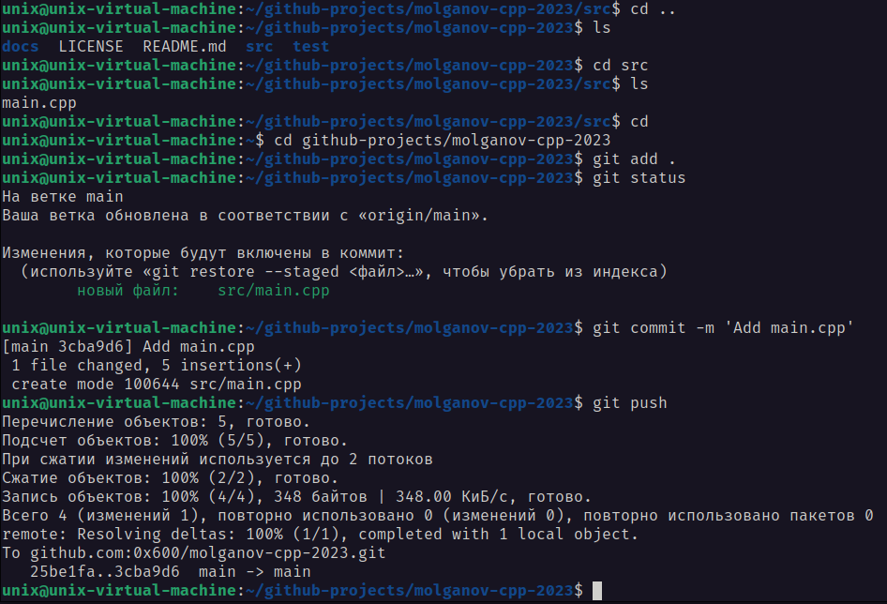
Git
35
ТОО НПО Группа Компаний DOSTI
2022

Slide 36
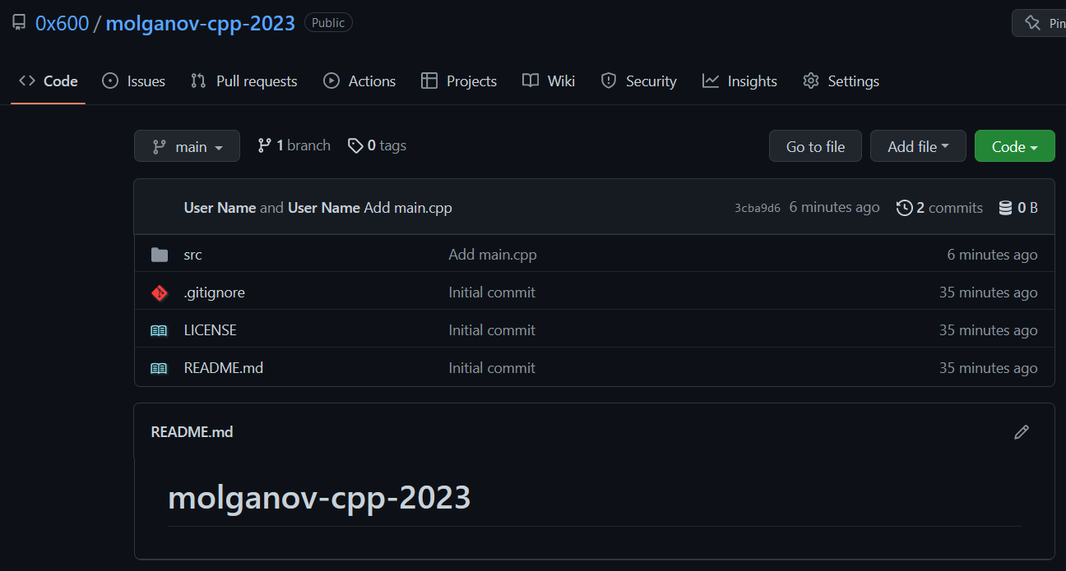
Git
36
ТОО НПО Группа Компаний DOSTI
2022

Slide 37
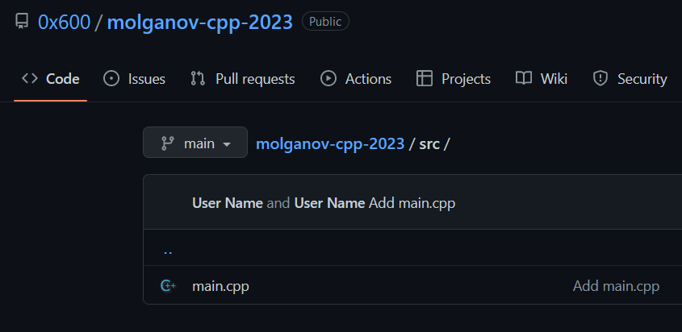
Git
37
ТОО НПО Группа Компаний DOSTI
2022

Slide 38
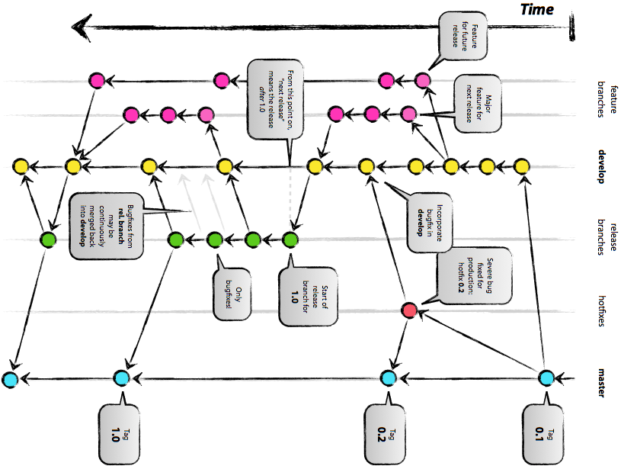
Git
38
ТОО НПО Группа Компаний DOSTI
2022

Slide 39
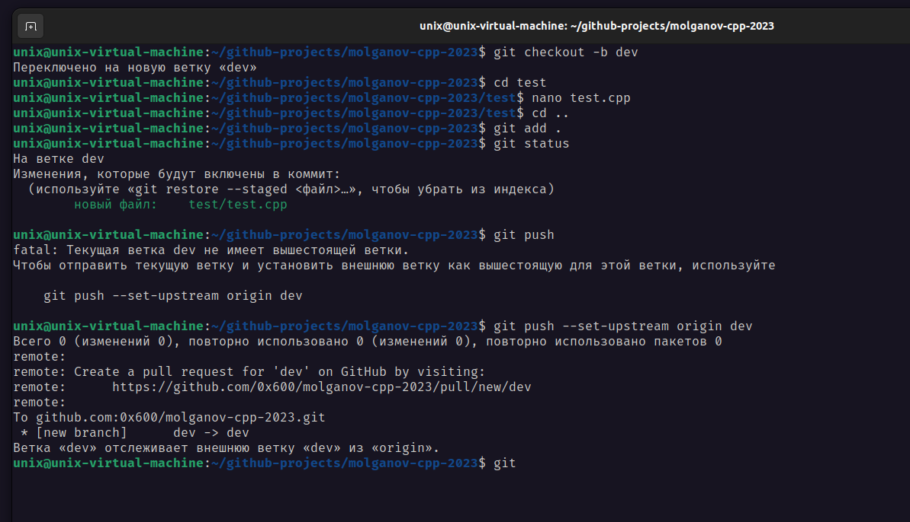
39
ТОО НПО Группа Компаний DOSTI
2022

Slide 40
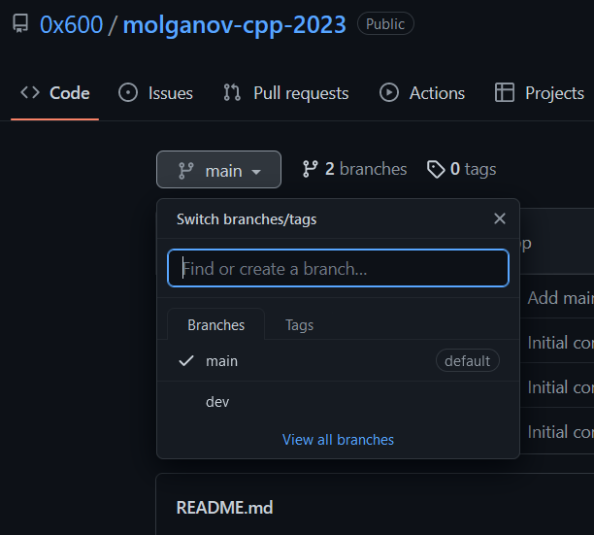
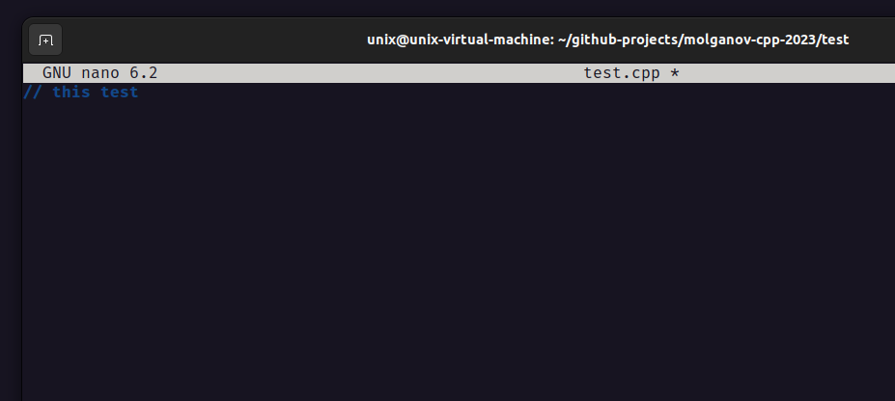
Git
40
ТОО НПО Группа Компаний DOSTI
2022

Slide 41
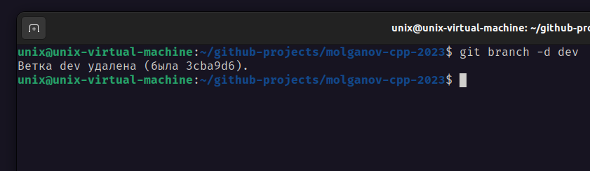
Git
41
ТОО НПО Группа Компаний DOSTI
2022

Slide 42
Git
42
ТОО НПО Группа Компаний DOSTI
2022

Slide 43
Ядро языка
43
ТОО НПО Группа Компаний DOSTI
2022

Slide 44

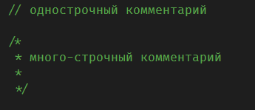
Ядро языка
44
Пример инструкции, причем в конце обязательно должна быть точка с запятой, чтобы компилятор знал когда ему остановиться и перейти на новую строку
ТОО НПО Группа Компаний DOSTI
2022

Slide 45
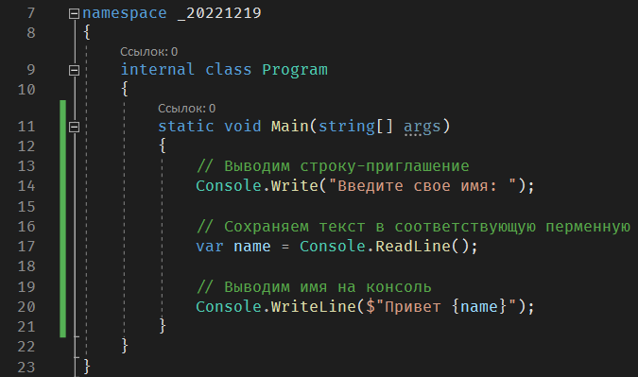
Ядро языка
45
ТОО НПО Группа Компаний DOSTI
2022

Slide 46
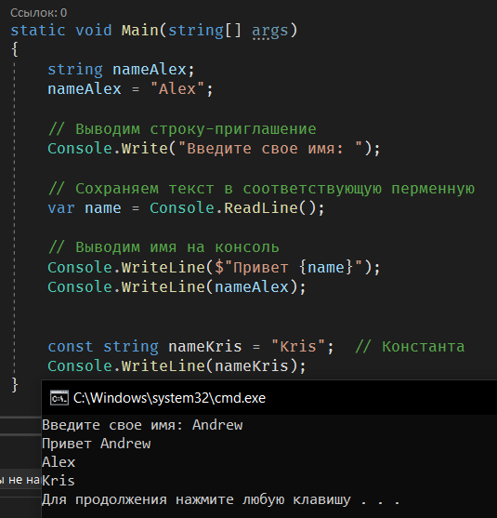
Ядро языка
46
ТОО НПО Группа Компаний DOSTI
2022

Slide 47
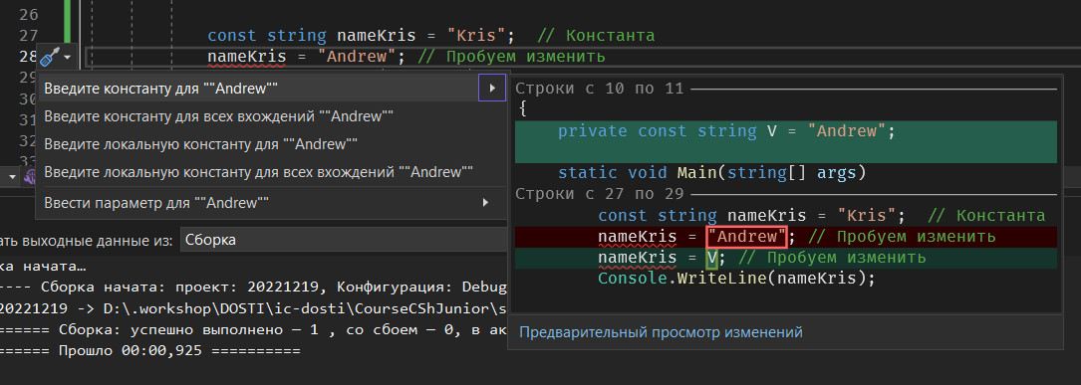
Ядро языка
47
ТОО НПО Группа Компаний DOSTI
2022

Slide 48
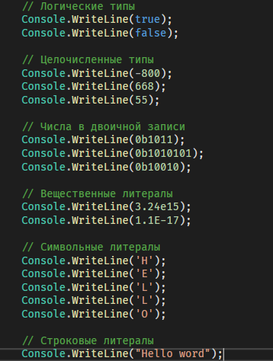
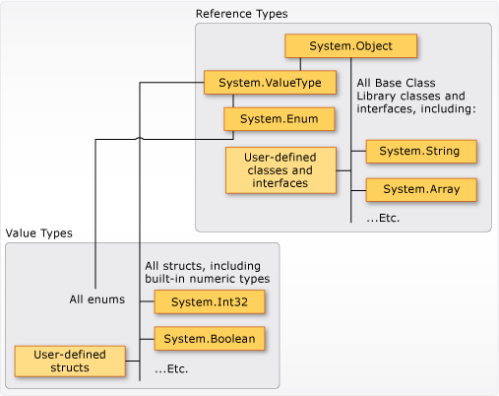
Ядро языка
48
ТОО НПО Группа Компаний DOSTI
2022

Slide 49
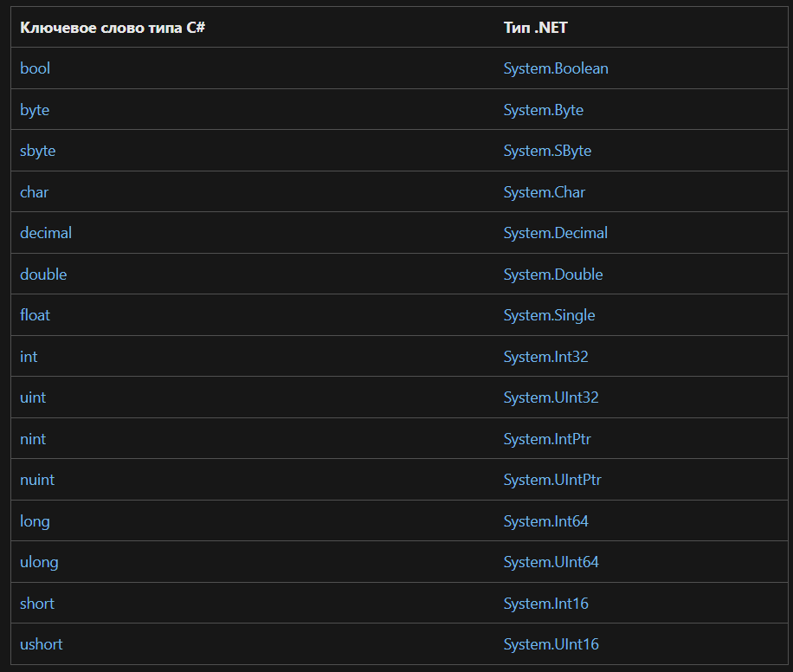

Ядро языка
49
ТОО НПО Группа Компаний DOSTI
2022

Slide 50
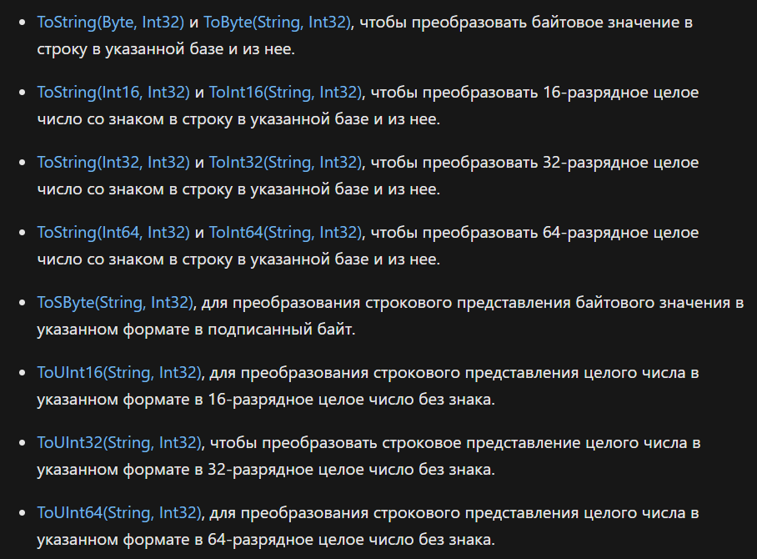
Ядро языка
50
ТОО НПО Группа Компаний DOSTI
2022

Slide 51
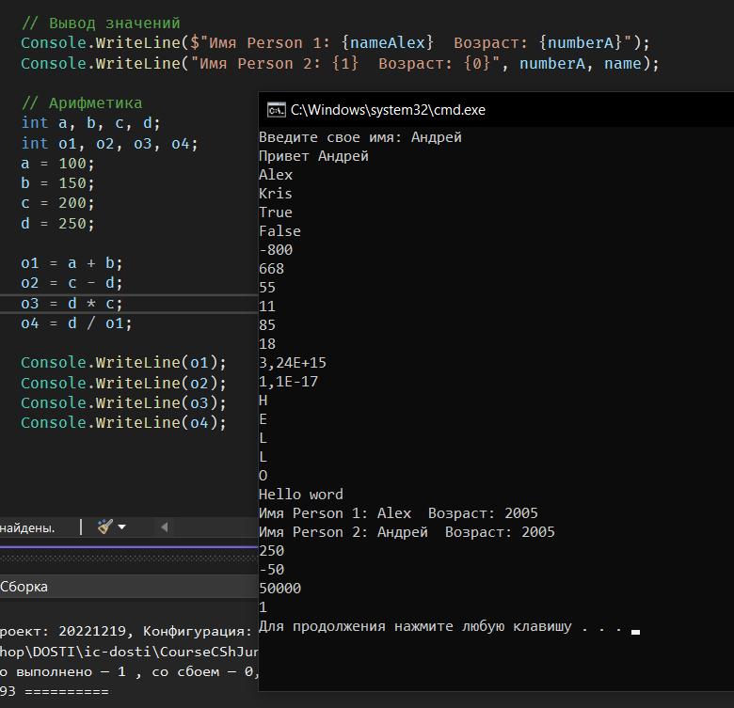
Ядро языка
51
ТОО НПО Группа Компаний DOSTI
2022

Slide 52
Домашнее задание
52
Создать свой профиль на Github и репозиторий с названием «CSh-ваша фамилия»;
Домашние задания публиковать именно там;
Дополнительно разобраться с Pull Request и потренироваться;
Сделать задание «Калькулятор» более сложным.
Выучить эту информацию - https://danielkummer.github.io/git-flow-cheatsheet/index.ru_RU.html;
ТОО НПО Группа Компаний DOSTI
2022

Slide 53
Условные выражения
53
ТОО НПО Группа Компаний DOSTI
2022

